Slide 1

Talen in Automaten Groepswerk Talen en Automaten
Door Norkella, Adriaan De Kaey, CouldBeMathijs & Ania

Slide 2
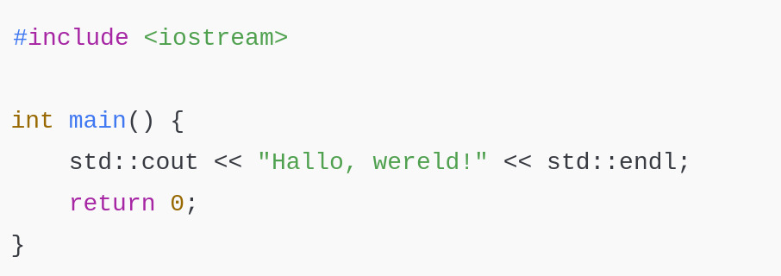
Waarom dit project?
"Tämä ohjelma toimii täydellisesti."
Notes:
Stel je voor dat je deze tekst ziet: "Tämä ohjelma toimii täydellisesti.”
Herkennen in welke taal deze tekst geschreven is best lastig. Datzelfde probleem hebben we ook met programmacode. Je ziet een paar regels code, maar hoe weet je zeker of het Python is, of misschien Java of C++?
Daarom hebben wij een programma ontwikkeld dat automatisch bepaalt tot welke taal een stuk tekst of code behoort – of het nu een programmeertaal is of een gewone natuurlijke taal zoals Fins.
Aan het einde van deze presentatie laten we jullie precies zien hoe dat werkt in ons programma.

Slide 3
Wat wilden we bereiken?
Talen classificeren op basis van hun structuur
Automatisch herkennen van taaltypes
Ondersteuning voor eigen taaldefinities via reguliere expressies

Slide 4
Gebruikte algoritmes
RE naar ε-NFA
MSSC
Productautomaat
Minimalisatie van automaten
Visualisatie via dot/graphviz
Token Matching algoritme

Slide 5
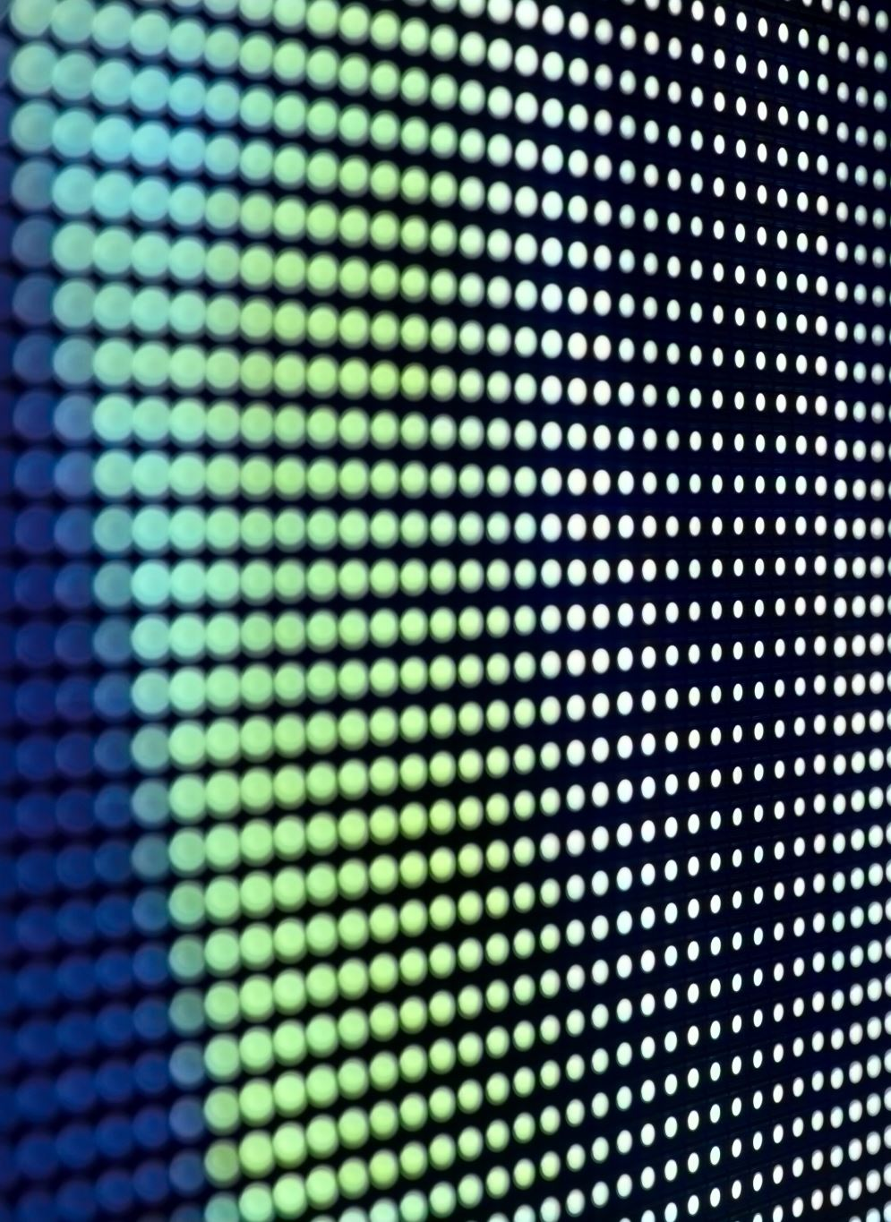
Hoe zit ons programma in elkaar?
Parser voor inputbestanden
Module voor reguliere expressies
Automaatconstructie en visualisatie
GUI voor gebruiksvriendelijkheid

Slide 6
Invoer van talen
Vooraf gedefinieerde talen
Natuurlijke talen
Programmeertalen (of computergerelateerde talen)
Engels
Fins
…
Talen toegevoegd door de gebruiker
C++
Python
HTML
Regex input

Slide 7
Voorgemaakte Natuurlijke talen
Fins
Frans
Engels
Duits
Koreaans
Nederlands
Noors
Pools
Portugees
Spaans
Oekraiens
Notes:
Welke natuurlijke talen ondersteunt ons programma?

Slide 8
Programmeertalen (of computergerelateerde talen)
Python
C++
HTML
Notes:
Welke programmeur talen ondersteunt ons programma?

Slide 9
Voorbeeld taal - TA.script
#wordlist
DFA
NFA
ε-NFA
productautomaat
unie
doorsnede
TFA
complement
...
#regex
^* (DFA+NFA+ε-NFA+productautomaat+unie+doorsnede+TFA+complement+…) ^*

Slide 10
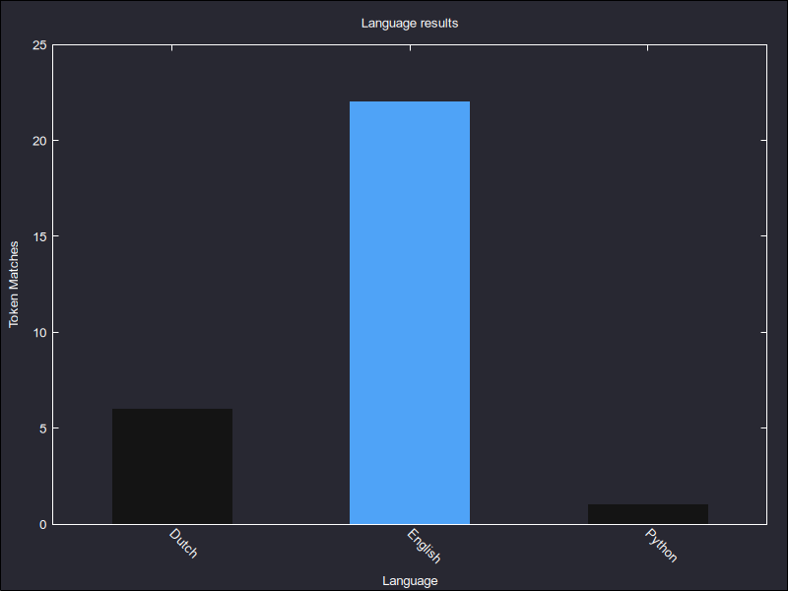
Voorbeeld van de taalherkenning
Testzin: ------------------------------ “We testen deze inputzin: dit project is voor Talen en Automaten This project is for Languages and Automata This sentence should return English as the most used, but also not discard Dutch”
Notes:
Hier tonen we een voorbeeld van hoe onze taalherkenning werkt in de praktijk. Dit soort mengzinnen zijn interessant omdat ze testen hoe robuust onze herkenning is wanneer meerdere talen door elkaar gebruikt worden. -De y-as toont hoeveel tokens herkend werden voor elke taal.
We zien dat Engels dominant is , dus het systeem detecteert correct dat de meerderheid van de tekst Engels is.
Maar ook Nederlands wordt niet volledig genegeerd. Er zijn nog steeds herkende Nederlandse woorden.

Slide 11
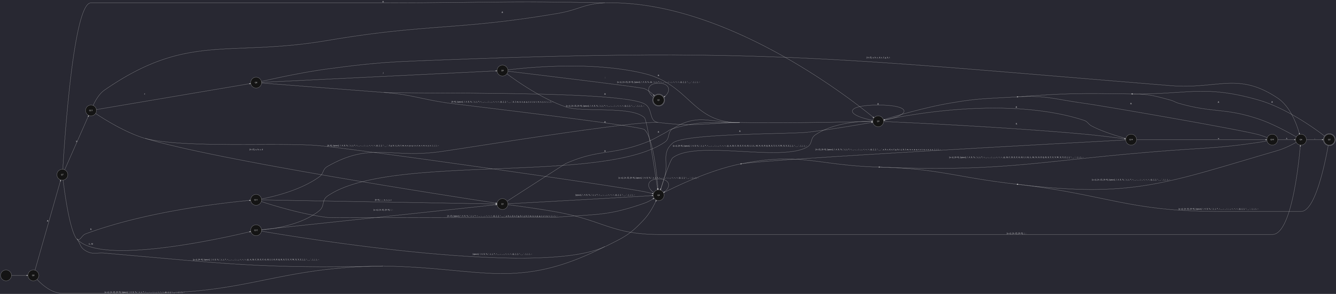
Visualisatie
Dot-bestanden genereren
Graphviz gebruikt om automaten visueel weer te geven
Handig voor debugging en demo
Notes:
Een belangrijk onderdeel van ons project is de mogelijkheid om automaten grafisch weer te geven.
We genereren automatisch .dot-bestanden vanuit onze automaten.
Die .dot-bestanden worden dan gevisualiseerd met Graphviz, een tool die DOT-bestanden omzet naar afbeeldingen.
Hierboven zie je een gegenereerde automaat , je ziet de toestanden en overgangen tussen karakters.
Dus door visuele representatie kunnen we sneller fouten vinden en beter begrijpen wat onze DFA doet.

Slide 12

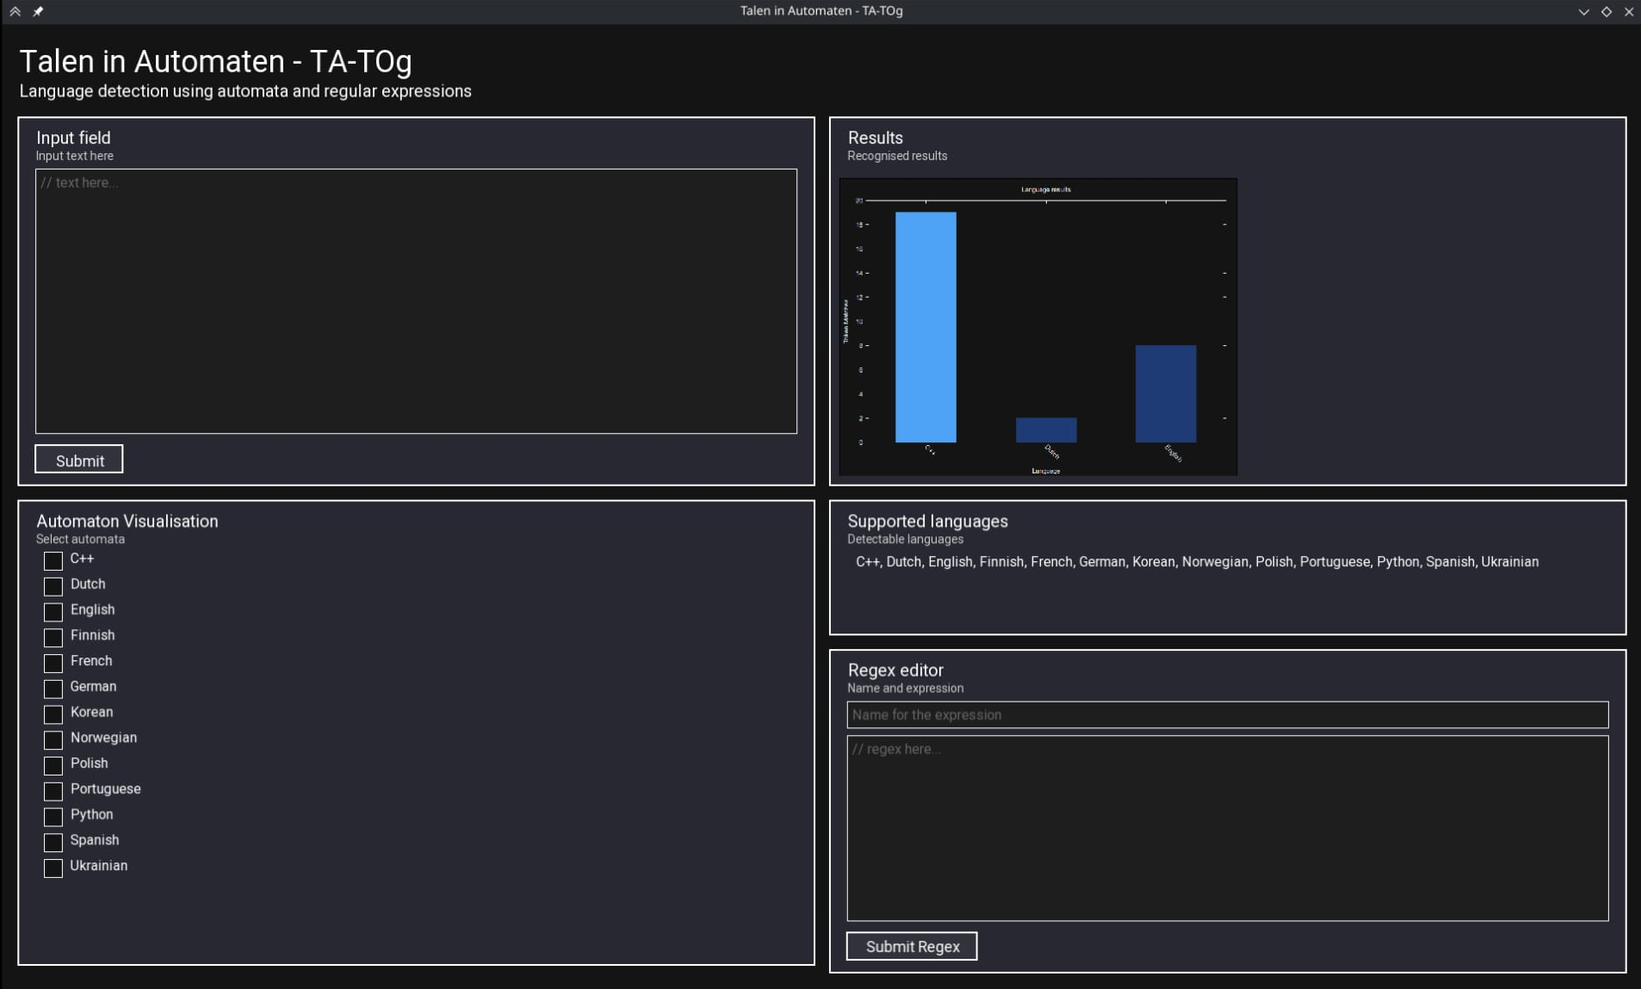
GUI
C++ met SFML
Text intypen
taal selecteren
resultaat zien
Real-time visualisatie
Notes:
Hier zie je onze grafische interface, gemaakt in C++ met SFML.
De gebruiker typt zelf een tekst in het tekstveld. Het systeem detecteert automatisch welke taal of talen erin zitten, je ziet meteen het resultaat in een grafiek, in real-time. Je kan ook een specifieke taal kiezen om de automaat van die taal te bekijken.
Bovendien kan je zelf nieuwe regex toevoegen aan een taal, of een compleet nieuwe taal maken.

Slide 13
Verdeling van de taken
Tabel met taakverdeling (zoals in README.md)
Eerlijke verdeling
Sterke samenwerking
Notes:
We hebben goed samengewerkt en de taken duidelijk verdeeld.
In onze README.md staat een tabel waar je kan zien wie wat heeft gedaan.
De taken zijn verdeeld volgens ieders sterktes en interesses.
We werkten niet alleen apart aan onderdelen, maar spraken vaak met elkaar via chat of op teammeetings om ervoor te zorgen dat alles goed werkt. Als er een probleem was, losten we het altijd samen op, zoals een echt team.
Dankzij die samenwerking is ons project goed gelukt.

Slide 14

Moeilijkheden en oplossingen
Problemen bij regex → ε-NFA converter:
Symbolen als + niet bruikbaar als letter
Speciale tekens zoals à, é, ç werden geweigerd
Geen wildcard-ondersteuning
Oplossingen:
Escape-symbool \ toegevoegd (bv. \+)
Speciale tekens omgezet naar ASCII
Wildcard toegevoegd: ^
Notes:
Tijdens het bouwen van ons programma liepen we tegen een paar technische moeilijkheden aan, vooral bij het implementeren van onze regex naar ε-NFA converter.
Een eerste probleem was dat we geen symbolen konden gebruiken die ook als operator dienden. Bijvoorbeeld: het plusteken + stond standaard voor "of", maar we wilden het soms ook gewoon als letterlijk teken gebruiken, bijvoorbeeld in programmeertalen. Dat onderscheid kon onze converter in het begin niet maken.
Daarnaast konden we ook geen speciale karakters zoals à, é of ç gebruiken. Die zaten niet in het standaardalfabet van de automaat, dus werden die gewoon geweigerd.
Ook merkten we dat we geen wildcard-symbool hadden. iets dat eigenlijk heel handig zou zijn om een groep tekens te matchen, zonder alles expliciet op te sommen.
En ten slotte: er waren ook nog wat kleinere dingen zoals spaties die tot bugs leidden.
We hebben die problemen opgelost door een paar aanpassingen te doen:
We hebben een escape-symbool toegevoegd: een backslash (\). Daarmee kunnen we nu duidelijk maken dat een symbool letterlijk bedoeld is. Dus \+ betekent gewoon het plusteken zelf, niet de “of”-operator.
Speciale karakters worden nu automatisch omgezet naar hun ASCII-code, zodat ze uniek en correct verwerkt worden in de automaat.
En we hebben ook onze eigen wildcard toegevoegd: het ^-symbool.
Dankzij deze verbeteringen is onze regex-converter nu veel robuuster en kunnen we vlot met complexere expressies werken.

Slide 15
Resultaten en demo
Analyse van een input
Eigen Reguliere expressies
Visualisatie van een automaat
Interactie via de GUI
Notes:
Ondanks die uitdagingen zijn we tot een mooi resultaat gekomen.
Ons programma kan effectief een tekstinput analyseren, en op basis van eerder gedefinieerde talen bepalen tot welke taal of talen de tekst het meest behoort.
Daarnaast kunnen gebruikers ook eigen "talen" toevoegen met behulp van reguliere expressies in onze regex editor.
En dat alles wordt visueel ondersteund.
Tijd dus voor een korte demo

Slide 16
Tijd voor een demo

Slide 17
Bedankt om te luisteren!
Notes:
Dit was in het kort ons project.
Bedankt voor jullie aandacht! Als er vragen zijn, beantwoorden we die graag.

